Slide 1
메인페이지 및
회원가입 폼 만들기
화면구현_김금빛

Slide 2
메인페이지 설계(1)
이미지1
로고(이미지2)
로그인/회원가입
인사말
메뉴
매장찾기
공지/이벤트
고객센터
이미지 및 동영상 3개
아래 ‘●●●’에 마우스 올렸을 때 자바스크립트를
통하여 해당 내용 변경 가능
●●●

Slide 3

메인페이지(1)

Slide 4
메인페이지 설계(2)
이미지1(이벤트 게시판)
이미지5(공지 게시판)
이미지6(공지1)
이미지3
(이벤트2)
이미지2(이벤트1)
이미지7(공지2)
이미지8(창업문의게시판)
이미지4(이벤트3)
이미지9(창업문의1)
텍스트 (대표자, 사업자번호, 이메일, 전화번호 회사주소)

Slide 5

메인페이지(2)

Slide 6
메인페이지-모바일
메뉴버튼
이벤트 게시판 이미지
이벤트 이미지
로고이미지
공지사항 게시판 이미지
공지사항 이미지
메뉴 버튼
클릭 시
메뉴 바
동영상 및 이미지
하단의 ● ● ●를
통하여 변경 가능
공지사항 이미지2
창업페이지 게시판이미지
● ● ●
창업페이지 이미지2
하단

Slide 7



메인페이지-모바일

Slide 8
메인페이지 설계(2)
이미지1
이미지2
텍스트 상자(이용약관)
체크박스
이미지3
텍스트(아이디) TYPE=‘TEXT’
텍스트(비밀번호) TYPE=‘PASSWORD’
텍스트(비밀번호확인) TYPE=‘PASSWORD’
텍스트(이름) TYPE=‘TEXT’
텍스트(전화번호) TYPE=‘TEXT’
텍스트(생일) TYPE=‘DATE’
텍스트(웹주소) TYPE=‘URL’
텍스트(이메일) TYPE=‘EMAIL’
텍스트(수신여부) TYPE=‘RADIO’
이미지4
이미지5

Slide 9
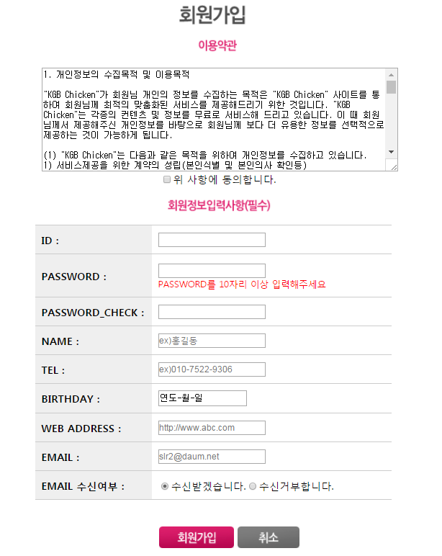
회원가입 페이지(2)
이미지1

Slide 10
THANK YOU

